Slide 1
ozobot

Slide 2
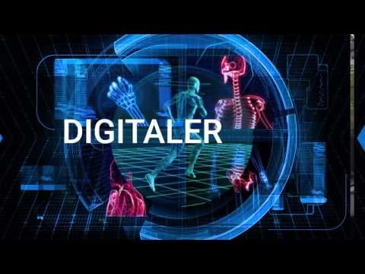
intro

